Slide 1

数据库系统原理
学习是一种信仰！ IN LEARING WE TRUST

Slide 2
课程章节
第1章 数据库系统概述
第5章 数据库编程
第2章 关系数据库
第6章 数据库安全与保护
第3章 数据库设计
第7章 数据库应用设计与开发实例
第4章 SQL与关系数据库基本操作
第8章 数据管理技术的发展

Slide 3
第7章：数据库应用设计与开发实例

Slide 4
第7章 数据库应用设计与开发实例
以数据库的生命周期为演化主线，数据库应用软件的设计与开发过程可由（ ）、（ ）、（ ）、（ ）等阶段构成。

Slide 5
第7章 数据库应用设计与开发实例
以数据库的生命周期为演化主线，数据库应用软件的设计与开发过程可由需求分析、系统功能与数据库的设计、系统功能与数据库的实现、测试与维护等阶段构成。

Slide 6
第7章 数据库应用设计与开发实例
本章知识点：
1、需求描述与分析（领会）
2、系统设计（综合应用）
3、系统实现（综合应用）
4、系统测试与维护（识记）

Slide 7
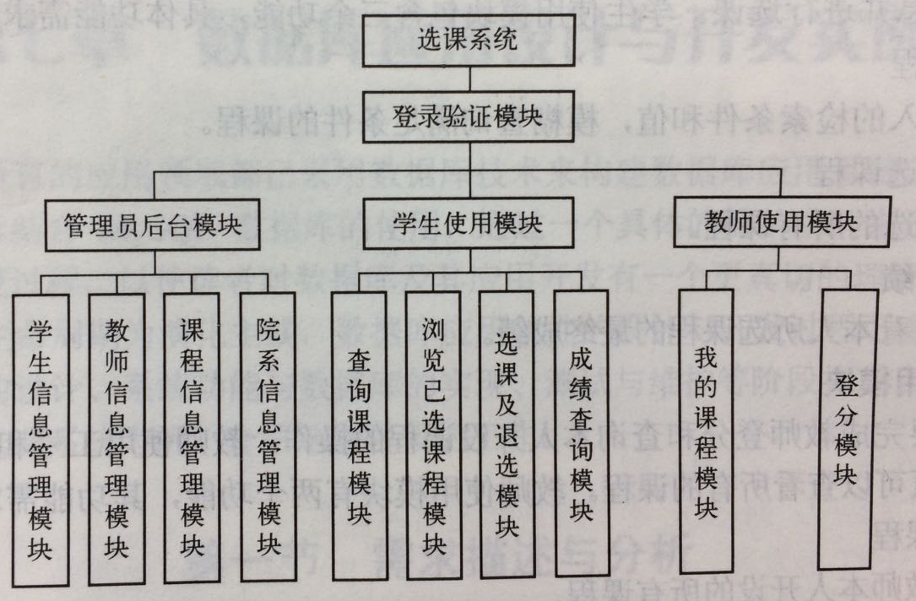
需求描述与分析
7.1.0 需求描述与分析
第7章 数据库应用设计与开发实例
数据库应用设计与开发实例
系统设计
系统实现
系统测试与维护
实例：高校在线选课系统数据库设计
系统模块如下图所示：
功能性需求
非功能性需求

Slide 8
需求描述与分析
7.1.1 功能性需求
第7章 数据库应用设计与开发实例
数据库应用设计与开发实例
系统设计
系统实现
系统测试与维护
实例：高校在线选课系统数据库设计
系统模块如下图所示：
功能性需求
用户类型：教务管理员、学生和教师
非功能性需求

Slide 9
需求描述与分析
7.1.1 非功能性需求
第7章 数据库应用设计与开发实例
数据库应用设计与开发实例
系统设计
系统实现
系统测试与维护
实例：高校在线选课系统数据库设计
系统模块如下图所示：
功能性需求
用户类型：教务管理员、学生和教师
非功能性需求
采用浏览器/服务器（B/S）结构
客户端：支持IE的浏览器 网卡
服务器：WAMP环境

Slide 10
需求描述与分析
7.2.1 功能模块设计
第7章 数据库应用设计与开发实例
数据库应用设计与开发实例
系统设计
系统实现
系统测试与维护
实例：高校在线选课系统数据库设计
质量要求：
1）可靠性
2）正确性
3）兼容性
4）健壮性

Slide 11
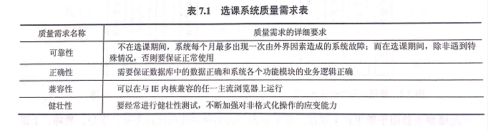
需求描述与分析
7.2.1 功能模块设计
第7章 数据库应用设计与开发实例
数据库应用设计与开发实例
系统设计
系统实现
系统测试与维护
实例：高校在线选课系统数据库设计
质量要求：
1）可靠性
2）正确性
3）兼容性
4）健壮性

Slide 12
需求描述与分析
7.2.1 功能模块设计
第7章 数据库应用设计与开发实例
数据库应用设计与开发实例
系统设计
系统实现
系统测试与维护
实例：高校在线选课系统数据库设计
系统模块如下图所示：
功能模块设计
数据库设计

Slide 13

7.2.2.1 确定实体
数据库设计
7 数据库应用设计与开发实例
知识点1：数据库设计（综合应用）
确定实体
数据库的实现
系统功能的实现
根据功能模块，有哪些实体？

Slide 14
需求描述与分析
7.2.2.1 确定实体
数据库应用设计与开发实例
系统设计
数据库设计
7 数据库应用设计与开发实例
系统实现
系统测试与维护
知识点1：数据库设计（综合应用）
确定实体
1、学生（学号、姓名、性别、密码）
2、教师（教师工号、姓名、性别、年龄、职称、密码）
3、课程（课程号、课程名、学分、时间、地点、类别、开课学院、限选人数）
4、院系（院系名称、办公地点、教师人数）
5、系统管理员（姓名、ID号、密码）
数据库的实现
系统功能的实现

Slide 15
需求描述与分析
7.2.2.2 局部信息结构
数据库应用设计与开发实例
系统设计
数据库设计
7 数据库应用设计与开发实例
系统实现
系统测试与维护
知识点1：数据库设计（综合应用）
用E-R图描述局部信息结构
数据库的实现
系统功能的实现
上述实体存在哪些相互联系？

Slide 16
需求描述与分析
7.2.2.2 局部信息结构
数据库应用设计与开发实例
系统设计
数据库设计
7 数据库应用设计与开发实例
系统实现
系统测试与维护
知识点1：数据库设计（综合应用）
用E-R图描述局部信息结构
1、学生-课程
2、教师-课程
3、教师-院系
4、学生-院系
5、系统管理员-学生
6、系统管理员-教师
7、系统管理员-课程
8、系统管理员-院系
数据库的实现
系统功能的实现

Slide 17
需求描述与分析
7.2.2.2 局部信息结构
数据库应用设计与开发实例
系统设计
数据库设计
7 数据库应用设计与开发实例
系统实现
系统测试与维护
知识点1：数据库设计（综合应用）
用E-R图描述局部信息结构
数据库的实现
系统功能的实现
学生-课程E-R图如何构建？

Slide 18
需求描述与分析
7.2.2.2 局部信息结构
数据库应用设计与开发实例
系统设计
数据库设计
7 数据库应用设计与开发实例
系统实现
系统测试与维护
知识点1：数据库设计（综合应用）
用E-R图描述局部信息结构
数据库的实现
学生
选修
课程
系统功能的实现

Slide 19
需求描述与分析
7.2.2.2 局部信息结构
数据库应用设计与开发实例
系统设计
数据库设计
7 数据库应用设计与开发实例
系统实现
系统测试与维护
知识点1：数据库设计（综合应用）
用E-R图描述局部信息结构
数据库的实现
课程名
密码
课程号
学分
?
选修
?
学号
学生
课程
时间
系统功能的实现
地点
姓名
性别
成绩
限选人数
开课学院
类别

Slide 20
需求描述与分析
7.2.2.2 局部信息结构
数据库应用设计与开发实例
系统设计
数据库设计
7 数据库应用设计与开发实例
系统实现
系统测试与维护
知识点1：数据库设计（综合应用）
用E-R图描述局部信息结构
数据库的实现
课程名
密码
课程号
学分
M
选修
N
学号
学生
课程
时间
系统功能的实现
地点
姓名
性别
成绩
限选人数
开课学院
类别

Slide 21
需求描述与分析
7.2.2.3 全局信息结构
数据库应用设计与开发实例
系统设计
数据库设计
7 数据库应用设计与开发实例
系统实现
系统测试与维护
知识点1：数据库设计（综合应用）
数据库的实现
用E-R图描述全局信息结构
在构建出局部信息结构的基础上，通过采用逐步合并、进行累加的方式，以消除可能存在的属性冲突、命名冲突和结构冲突，最终形成一个本系统的全局信息结构
系统功能的实现

Slide 22
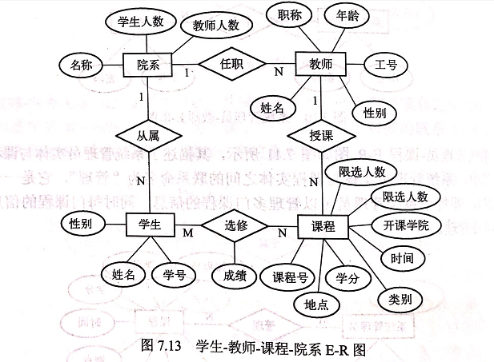
需求描述与分析
7.2.2.3 全局信息结构
数据库应用设计与开发实例
系统设计
数据库设计
7 数据库应用设计与开发实例
系统实现
系统测试与维护
知识点1：数据库设计（综合应用）
用E-R图描述全局信息结构
数据库的实现
系统功能的实现

Slide 23
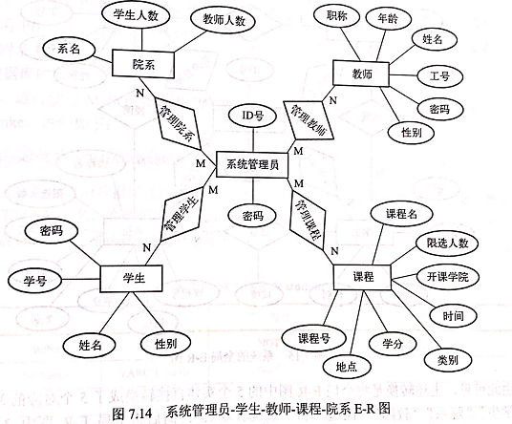
需求描述与分析
7.2.2.3 全局信息结构
数据库应用设计与开发实例
系统设计
数据库设计
7 数据库应用设计与开发实例
系统实现
系统测试与维护
知识点1：数据库设计（综合应用）
用E-R图描述全局信息结构
数据库的实现
系统功能的实现

Slide 24
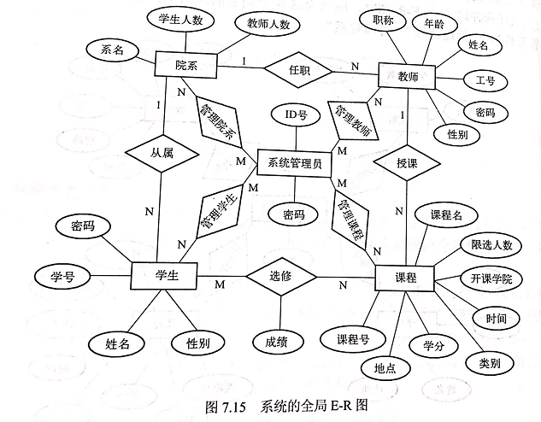
需求描述与分析
7.2.2.3 全局信息结构
数据库应用设计与开发实例
系统设计
数据库设计
7 数据库应用设计与开发实例
系统实现
系统测试与维护
知识点1：数据库设计（综合应用）
数据库的实现
用E-R图描述全局信息结构
系统功能的实现

Slide 25
需求描述与分析
7.2.2.4 逻辑结构与规范化设计
数据库应用设计与开发实例
系统设计
数据库设计
7 数据库应用设计与开发实例
系统实现
系统测试与维护
2、系统设计
知识点1：数据库设计（综合应用）
逻辑结构与规范化设计
数据库的实现
系统功能的实现
如何将全局E-R图转换为关系模式？

Slide 26
需求描述与分析
7.2.2.4 逻辑结构与规范化设计
数据库应用设计与开发实例
系统设计
数据库设计
7 数据库应用设计与开发实例
系统实现
系统测试与维护
知识点1：数据库设计（综合应用）
逻辑结构与规范化设计
学生（学生、姓名、性别、登录密码、院系编号）
院系（院系编号、系名、学生人数、教师人数、办公地点）
教师（职工号、姓名、性别、年龄、职称、登录密码、院系编号）
课程（课程号、课程名称、课程类别、学分、上课时间、上课地点、开课学院、限选人数、职工号）
系统管理员（ID号、姓名、登录密码）
选修（学号、课程号、成绩）
管理学生（管理员ID号、学号、操作时间）
管理院系（管理员ID号、院系编号、操作时间）
管理教师（管理员ID号、职工号、操作时间）
管理课程（管理员ID号、课程号、操作时间）
数据库的实现
系统功能的实现

Slide 27
需求描述与分析
7.2.2.4 逻辑结构与规范化设计
数据库应用设计与开发实例
系统设计
数据库设计
7 数据库应用设计与开发实例
系统实现
系统测试与维护
知识点1：数据库设计（综合应用）
逻辑结构与规范化设计
学生（学生、姓名、性别、登录密码、院系编号）
院系（院系编号、系名、学生人数、教师人数、办公地点）
教师（职工号、姓名、性别、年龄、职称、登录密码、院系编号）
课程（课程号、课程名称、课程类别、学分、上课时间、上课地点、开课学院、限选人数、职工号）
系统管理员（ID号、姓名、登录密码）
选修（学号、课程号、成绩）
管理学生（管理员ID号、学号、操作时间）
管理院系（管理员ID号、院系编号、操作时间）
管理教师（管理员ID号、职工号、操作时间）
管理课程（管理员ID号、课程号、操作时间）
数据库的实现
系统功能的实现

Slide 28
需求描述与分析
7.2.2.4 逻辑结构与规范化设计
数据库应用设计与开发实例
系统设计
数据库设计
7 数据库应用设计与开发实例
系统实现
系统测试与维护
知识点1：数据库设计（综合应用）
逻辑结构与规范化设计
院系（院系编号、系名、学生人数、教师人数、办公地点）
院系编码（院系编号、系名） 院系（院系编号、学生人数、教师人数、办公地点）
课程（课程号、课程名称、课程类别、学分、上课时间、上课地点、开课学院、限选人数、职工号）
课程编码（课程号、课程名称）
课程（课程号、课程类别、学分、上课时间、上课地点、开课学院、限选人数、职工号）
数据库的实现
系统功能的实现

Slide 29

THANK YOU

